Slide 1
C语言程序设计
主讲教师：林春雨
计算机与信息技术学院
北京交通大学

Slide 2
教师简介——林春雨
博士，教授，博士生导师
计算机与信息技术学院 信息科学研究所
联系方式：
  办公室地址：九教北18
  办公室电话：010-51688616
  Email：cylin@bjtu.edu.cn
C语言程序设计

Slide 3


达则兼济天下！
穷则宇宙崩塌！

Slide 4
建议教材及参考书
教材：
  《C语言程序设计》何钦铭、颜辉主编，高等教育出版社
  《C语言程序设计实验指导》颜辉主编，高等教育出版社
参考书：
  《C语言程序设计》苏小红、王宇颖、孙志岗等编著，高等教育出版社
  《C语言程序设计》 楼永坚、吴鹏、徐恩友编著，人民邮电出版社
  《C程序设计》谭浩强编，清华大学出版社
C语言程序设计

Slide 5
课程学时安排
本课程计划32+16+8学时
  理论教学（32学时）：采用电子教案授课，结合计算机的特点，边讲、边演示、边操作；
    1-16周 每周x 机房xx
    一卡通刷卡+鼓励带个人笔记本
C语言程序设计

Slide 6
考核方式
平时成绩+考试成绩
  平时成绩：占总成绩的10%
    （出勤+课堂提问+实验的完成）
  期中考试成绩：占总成绩的20%
  上机考试
  期末考试成绩：占总成绩的70%
  闭卷笔试
C语言程序设计

Slide 7
答疑解惑
安排专门的习题讲解环节
电子邮件交流
cylin@bjtu.edu.cn
C语言程序设计

Slide 8
实验平台
http://citel.bjtu.edu.cn/moodle/course/view.php?id=127
选课帐号是学号，密码是学号@Bjtu
http://citel.bjtu.edu.cn/vjudge/problem/toListProblem.action
C语言程序设计

Slide 9
教学目标
掌握程序设计语言的基本知识
常用算法
初步的程序设计能力
C语言程序设计

Slide 10
学习方法
自主学习
重视上机实践
Tips：如何尽快学会用C语言进行程序设计?
  了解程序设计语言（C语言）
  模仿->改写->编写
  通过不断的编程实践，逐步领会和掌握程序设计的基本思想和方法。
C语言程序设计

Slide 11
主要内容
第1章 程序设计概述（2学时）
第2章 程序设计初步（4学时）
第3章 程序的控制结构（6学时）
第4章 函数（6学时）
第5章 构造数据类型（4学时）
第6章 指针（6学时）
第7章 文件（2学时）
C语言程序设计

Slide 12
第1章 程序设计概述
Notes:
本章是程序设计的概述，主要讲解什么是计算机语言和计算机程序、程序设计的过程、结构化程序设计方法以及编译环境的介绍。通过这些内容的学习，可以使同学们对程序设计有一个概貌的了解，为以后各章的学习打下基础。

Slide 13
主要内容
1.1 程序设计语言
1.2 程序设计基本概念
1.3 结构化程序设计
1.4 程序的实现环境
1.1 程序设计语言
1.2 程序设计基本概念
1.3 结构化程序设计
1.4 程序的实现环境
C语言程序设计

Slide 14
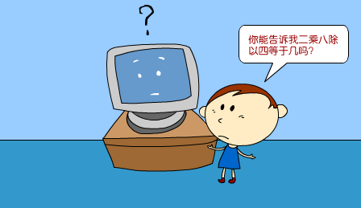
C语言程序设计

Slide 15

C语言程序设计

Slide 16
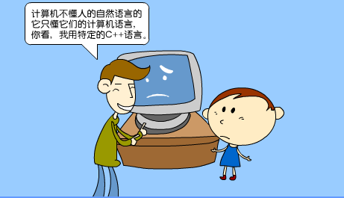
C语言程序设计

Slide 17
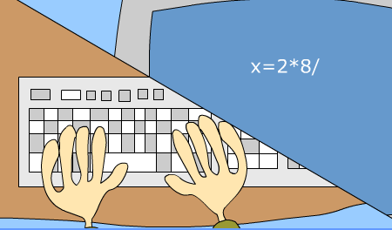
C语言程序设计

Slide 18
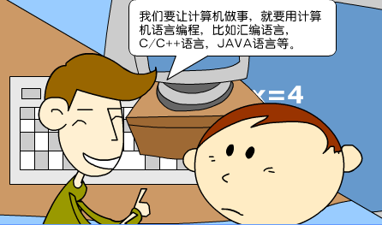
计算机语言是人与计算机交流的语言。
C语言程序设计

Slide 19
计算机语言：
是指计算机能够接受和处理的具有一定格式的语言，是程序设计最重要的工具。是人与计算机打交道时交流信息的媒介和工具。
由人定义
C语言程序设计

Slide 20
计算机语言的产生发展
Basic, Fortan,
Pascal,C语言等
机器语言
汇编语言
高级语言
面向过程
面向对象
用 0、1 表示的机器代码
如：10000000 加
10010000 减
用助记符号表示的程序语言
如 ADD A, B
Java,C++等
非常接近于人类的自然语言和数学语言
如：c=a+b
C语言程序设计
Notes:
1946年，第一台电子计算机问世，应用领域迅速扩大，软硬件飞速发展，程序设计语言相继问世。
程序设计语言:将自然语言形式化为有格式的语言
1。机器语言：
计算机能够认识的语言
计算机的基础是数字电路
机器语言就是数字电路里的电信号
将在《计算机组成》课程中学习
都是二进制文件
一条机器语言成为一条指令
指令是不可分割的最小功能单元
定义：一种CPU的指令系统，由该CPU可识别的0、1序列构成的指令码组成。
特点：
执行效率高
不直观，不易查错，生产效率低。
2。汇编语言
定义：用助记符号描述的指令系统
特点：
生产效率高，质量好，执行效率较高；
要经汇编程序汇编成目标程序（机器语言）才能执行，依赖硬件。
（面向机器的语言----依CPU不同而异）
3。高级语言
特点：
编程效率高，不必考虑硬件；
执行效率低，要经编译、连接后才能执行。
面向过程的程序设计语言
认为解题过程是数据被加工的过程
程序=数据结构+算法
C语言是面向过程的高级语言
面向对象的程序设计语言
一种结构模拟方法。认为：现实世界由对象组成，对象是数据和方法的封装体；客观世界可以分类，每个对象是类的一个实例。
特点：比面向过程的语言更清晰、易懂，适宜编更大规模程序，是程序设计的主流
程序设计语言基本成分：
。数据成分
。运算成分
。控制成分
。传输成分
程序设计语言定义：用于书写计算机程序的语言。通常指实现高级语言。
语言的基础是一组记号与一组规则。
程序设计语言包括：
语法：记号的组合规则
语义：记号的特定意义
语用：程序与使用者的关系

Slide 21
C语言的特点
C语言比较小，入门容易，很快就可以开始编程
有丰富的程序机制、数据机制、函数定义机制，能满足复杂程序的需要。许多常用功能通过库实现
提供接近硬件的低级操作，广泛用于开发效率要求高的程序。被用于代替汇编语言开发底层软件
生成目标代码质量高、可移植性好，被称为“中级语言”
提供了一些支持大规模复杂软件开发的机制
C 语言的工作得到世界计算机界的广泛赞许。对计算机工业和应用发展起了重要推动作用
许多新语言从C汲取营养。如C++，Java，C#等
Ｃ语言设计者获得计算机领域最高奖——图灵奖
C语言程序设计

Slide 22
result love(boy, girl)
{
if ( boy.有房() and boy.有车() )
{
return girl.嫁给(boy);
}
if ( girl.愿意等() )
{
while( ! (boy.赚钱＞200,000 and girl.感情＞8 ) )
{
for ( day=1; day ＜=365; day++)
{
if ( day == 情人节)
if ( boy.givegirl(玫瑰) )
girl.感情++;
else
girl.感情--;
if( day == girl.生日)
if ( boy.givegirl(玫瑰) )
girl.感情++;
else
girl.感情--;
boy.拼命赚钱();
}
}
if ( boy.有房() and boy.有车() )
{
return girl.嫁给(boy);
}
年龄++;
girl.感情--;
}
return girl.goto( another_boy);
}

Slide 23
主要内容
1.1 程序设计语言
1.2 程序设计基本概念
1.3 结构化程序设计
1.4 程序的实现环境
1.1 程序设计语言
1.2 程序设计基本概念
1.3 结构化程序设计
1.4 程序的实现环境
C语言程序设计

Slide 24
程序：
程序是为了解决某一特定问题而编写的计算机能够接受并运行的一系列指令。简言之，程序就是指令序列。
一个程序应包括以下两方面的内容：
  对数据的描述：在程序中要指定数据的类型和数据的组织形式，即数据结构。
  对操作的描述：即操作步骤，也就是算法（解决问题的方法和步骤）。
C语言程序设计

Slide 25
程序设计：
简单地说，程序设计就是用计算机语言编写程序的过程。
程序设计一般包括以下几个步骤：
分析
问题
确定
算法
编程
运行
调试
总结
C语言程序设计
Notes:
简单地说，程序设计就是用计算机语言编写程序的过程。一般包括以下几个步骤：分析问题—确定算法-编程-在计算机上运行并调试这个程序-总结。
(1)分析问题。提出解决问题的可行方案。
(2)确定算法。针对提出的可行方案确定解决问题、完成任务的每一个细节步骤。
(3)编程。使用程序设计语言把上述算法严格地描述出来（即写成程序），输入到计算机里并存盘。
(4)在计算机上运行并调试这个程序。如果在运行过程中发现了错误，就仔细分析出错的原因，然后更正错误。再次运行该程序，直到程序准确无误并得到正确的输出结果为止。
(5)总结。写出书面报告。

Slide 26
例1.1：求1×2×3×4×5
C语言编写的程序：
#include <stdio.h>
void main( )
{
int i,t;
t=1;
i=2;
t=t*i;
i=3;
t=t*i;
i=4;
t=t*i;
i=5;
t=t*i;
printf(“%d\n”,t);
}
数据：1，2，3，4，5
数据结构：int 类型
算法：
步骤1：先求1×2，得到结果2
步骤2：将步骤1得到的乘积2再
乘以3，得到结果6；
步骤3：将6再乘以4，得24
步骤4：将24再乘以5，得120
太繁琐
C语言程序设计

Slide 27
设变量t为被乘数，i为乘数。
用循环算法来求结果, 算法可改写为：
步骤1：t=1
步骤2：i=2
步骤3：t×i => t
步骤4：i+1 => i
步骤5：如果i不大于5，返回步骤3；否则结束。最后得到t的值就是5!的值。
C语言编写的程序：
#include <stdio.h>
Void main( )
{
int i,t;
t=1;
i=2;
while(i<=5)
{
t=t*i;
i=i+1;
}
printf(“%d\n”,t);
}
简练
C语言程序设计

Slide 28
算法
精确定义的一系列规则，这些规则指定了一系列操作顺序，以便在有限的步骤内得到所求问题的解答。
C语言程序设计

Slide 29
例1.2：全班共30人，打印视力在0.8以上的学生姓名。
设g(i)代表第i个学生的视力，算法表示如下：
S1：1 => i
S2：如果g(i)≥0.8，则打印。
S3：i+1 => i
S4：如果i≤30，返回S2；否则结束。
C语言程序设计

Slide 30
例1.3：输入三个数，然后输出其中最大的数。
设a、b、c代表三个数，算法表示如下：
S1：输入a、b、c。
S2：如果a>b, 则a=> MAX；否则b=> MAX 。
S3：如果c> MAX， c=> MAX 。
S4：输出MAX 。
单词作变量名易于理解：
MAX表示最大的数
C语言中区分大小写
C语言程序设计

Slide 31
算法的5个特性
有穷性：即算法通过有限步骤后能够结束
确定性：无二义性，算法必须具有清晰的定义、不能存在任何的模糊
有零个或多个输入
有一个或多个输出
可行性：即算法的每一步都是可执行的
同一个问题可以有多种算法
C语言程序设计

Slide 32
算法的描述工具
（1）流程图
（2）结构流程图（N-S结构图）
（3）伪代码
C语言程序设计

Slide 33
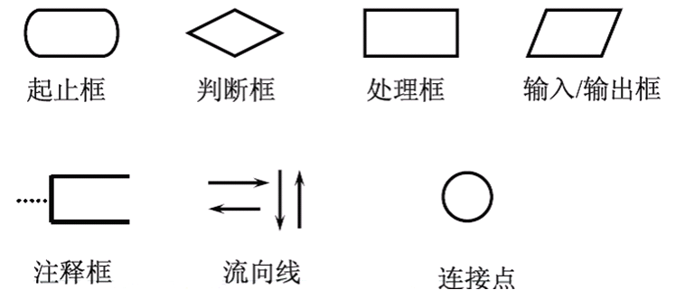
算法的描述工具：流程图
用一些图框表示各种操作，形象直观，易于理解
ANSI规定一些常用的流程图符号
C语言程序设计

Slide 34
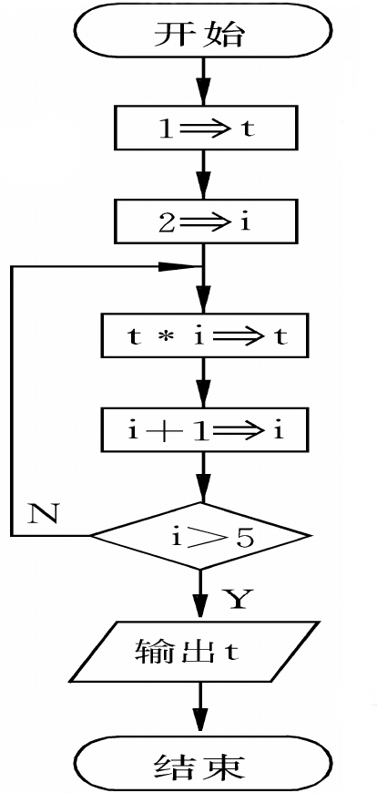
例1.4 求5！
用流程图表示算法
要比用文字描述算法
逻辑清晰、易于理解
步骤1：t=1
步骤2：i=2
步骤3：t×i => t
步骤4：i+1 => i
步骤5：如果i不大于5，返回步骤3；否则结束。最后得到t的值就是5!的值。
C语言程序设计

Slide 35
画流程图注意事项
开始时把注意力集中在问题的逻辑上，画出流程图的主路径
完成主路径后，加上分支和循环
一个流程图只能含有一个起始点和一个结束点
没有必要在流程图中画出程序的每个步骤
让其他编程人员或用户能够轻松看懂你的流程图
C语言程序设计

Slide 36
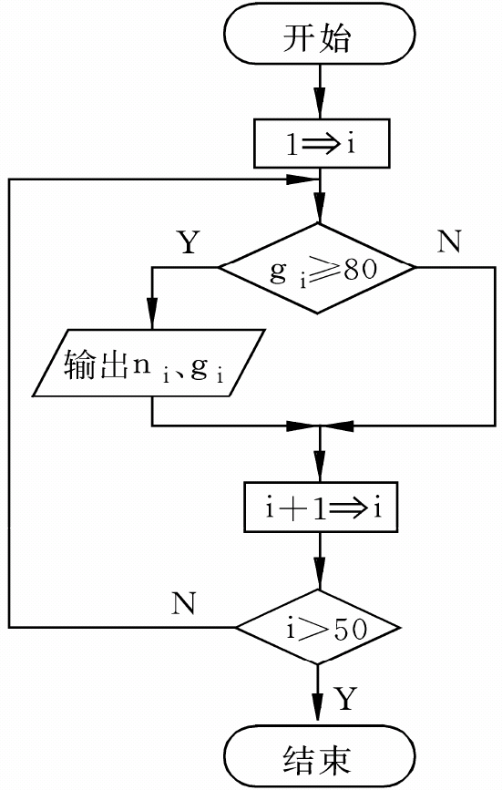

练习：画流程图打印50个学生中成绩在80分以上者
思考：设 代表第i个学生
的成绩，算法表示如下：
S1：1 => i
S2：如果 ≥80，则打印。
S3：i+1 => i
S4：如果i≤50，返回S2；否则结束。
C语言程序设计

Slide 37
算法的描述工具：N-S图
美国学者I.Nassi和B.Shneiderman提出的一种新的流程图
全部算法写在一个矩形框内，由一些基本的框组成一个大的框，称N-S图
C语言程序设计

Slide 38
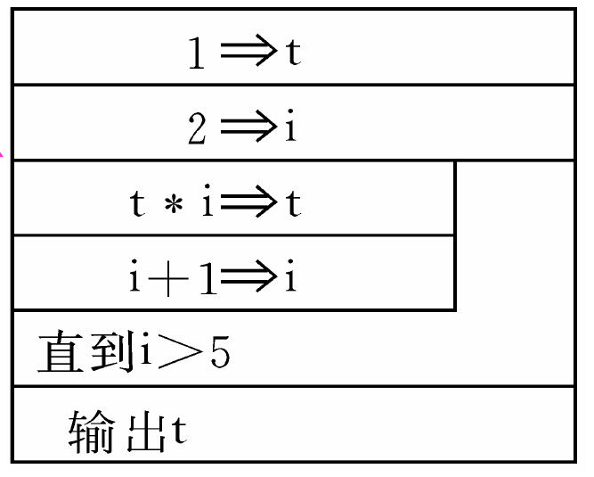
例1.5 求5！
C语言程序设计

Slide 39
算法的描述工具：伪码
概念：伪代码(pseudo code)是用来描述算法的介于自然语言和计算机语言之间的文字和符号。
特点：自上而下
  每一行（或几行）表示一个基本操作；
  不用图形符号，书写方便、格式紧凑；
  便于向计算机语言算法（即程序）过渡。
用处：适用于设计过程中需要反复修改时的流程描述。
C语言程序设计

Slide 40
例1.6：求5！
开始
置t的初值为1
置i的初值为2
当i<=5，执行下面操作：
使t=t×i
使i=i+1
｛循环体到此结束｝
输出t的值
结束
可用中文、英文或中英文混用书写
C语言程序设计

Slide 41
主要内容
1.1 程序设计语言
1.2 程序设计基本概念
1.3 结构化程序设计
1.4 程序的实现环境
1.1 程序设计语言
1.2 程序设计基本概念
1.3 结构化程序设计
1.4 程序的实现环境
C语言程序设计

Slide 42
进行程序设计应该掌握程序设计方法，本门课的就是要学习用结构化程序设计方法编写C语言程序。
C语言程序设计

Slide 43
结构化程序设计在总体设计阶段采用自顶向下逐步求精的方法，可以把一个复杂问题的解法分解和细化成一个由许多模块组成的层次结构的软件系统。
自顶向下
逐步细化
模块化
C语言程序设计

Slide 44
结构化程序设计的特点
按功能划分为若干个基本模块；
每一个模块内部都是由顺序、选择和循环三种基本结构组成；
各模块间的关系尽可能简单；
C语言程序设计

Slide 45
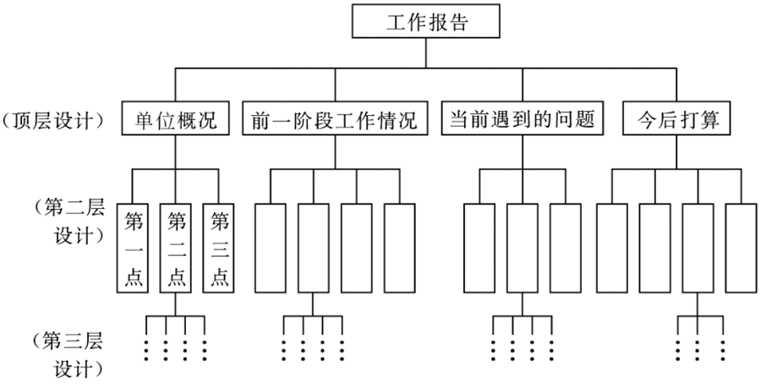
C语言程序设计

Slide 46
结构化程序设计的三种基本结构
（1）顺序结构
入口
特点:无条件顺序执行A,B语句或语句串
A,B可能是其他结构
A
B
出口
C语言程序设计

Slide 47
结构化程序设计的三种基本结构
（2）选择结构
入口
特点:要么执行A,要么执行B
条件P 满足执行A
不满足执行B
A,B可能是空语句
条件P
Y
N
A
B
出口
C语言程序设计

Slide 48
结构化程序设计的三种基本结构
（3）循环结构
a.当型循环(while)
特点: 条件P
满足执行A→再测试条件……
不满足结束
先判断，后执行
有可能A一次也没执行
入口
N
条件P
Y
A
出口
C语言程序设计

Slide 49
结构化程序设计的三种基本结构
（3）循环结构
b.直到型循环(do-while)
入口
特点: 条件P
不满足执行A→再测试条件……
满足结束
先执行，后判断
A至少执行一次
A
N
条件P
Y
一般一个算法既可以用while型也可以用do-while型实现
出口
C语言程序设计

Slide 50
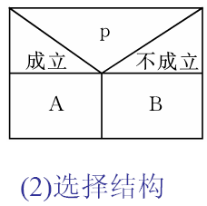
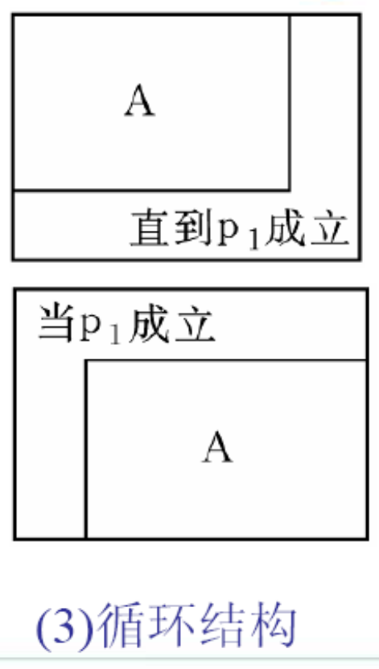
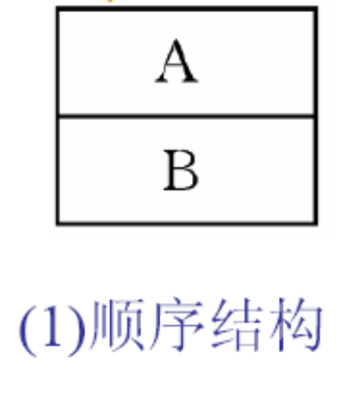
N-S结构图表示
C语言程序设计

Slide 51
三种基本结构的共同特点：
  一个入口， 一个出口；
  结构内每一部分都有机会被执行；
  结构内不存在“死循环”；
C语言程序设计

Slide 52
主要内容
1.1 程序设计语言
1.2 程序设计基本概念
1.3 结构化程序设计
1.4 程序的实现环境
1.1 程序设计语言
1.2 程序设计基本概念
1.3 结构化程序设计
1.4 程序的实现环境
C语言程序设计

Slide 53
硬件环境：
  输入设备：键盘、鼠标、扫描仪等
  输出设备：显示器、打印机等
  外部存储器：硬盘、U盘等
  内部存储器：系统内存
  中央处理器CPU：包括运算器和控制器
    运算器：按控制器的控制信息取数、进行算术运算或逻辑运算。
    控制器：从内存取出程序指令进行分析并对其它相关部件发出操作控制信息。
C语言程序设计

Slide 54
软件环境：
  操作系统
  编辑程序
  编译程序
  连接程序
C语言程序设计

Slide 55
C程序的加工和执行
用C语言写出的程序称为源程序，不能直接执行。
为执行C程序，必须先把它转换为可执行程序。这种转换称为C程序的加工，是C语言系统的主要功能。
C程序加工通常分两步：
编译：编译程序处理源程序，生成机器语言目标模块，目标文件。目标模块不能执行，缺少必要的C程序运行系统和库功能。
连接：连接程序把目标模块与运行系统、库模块组合起来，构成完整的可执行程序。
C语言程序设计

Slide 56
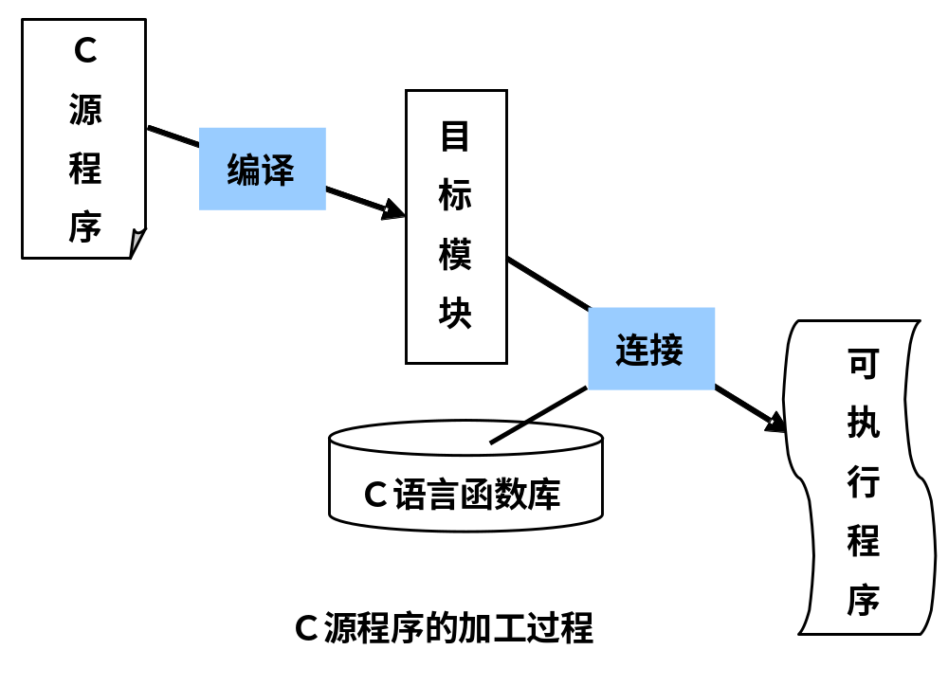
与其它目标程序或库
链接装配,生成可执行
程序*.exe
语法分析查错，翻译
生成目标程序*.obj
程序代码的录入,
生成源程序*.c
C语言程序设计

Slide 57
不同C系统启动程序加工的方式不同。
集成程序开发环境（ IDE ，Integrated Development Environment）是支持软件开发过程的软件系统。
IDE把编程所需软件集成起来统一管理和使用。采用窗口菜单技术，提供编程用编辑环境，通过菜单提供编译、连接、执行程序等命令。
C的运行环境：Turbo C(TC) Visual C(VC)
C语言程序设计

Slide 58
课后练习

Slide 59
画流程图：输入三个数，然后输出其中最大的数。
理解本课中所讲相关概念：计算机语言、程序、程序设计、算法、源程序、编译程序、目标程序、连接程序
思考：在你平时遇到的问题中，找三个问题，可以分别用顺序结构、选择结构和循环解构来编程解决。
C语言程序设计

